Slide 1
湖南社工“禾计划”
——乡镇（街道）社会工作站项目解读
2019年8月 姜波

Slide 2
前言
今年5-7月，结合“不忘初心、牢记使命”主题教育，部省两级对全省乡镇社工站项目实施情况进行了一系列调研。黄树贤部长、民政部慈社司的义芳副司长、唐白玉厅长、游劲民副厅长、邓磊巡视员、省财政厅综合处、社保处在全省进行了专题调研。慈善事业促进和社会工作处联合省乐创公益慈善中心、中国社会工作杂志，组建了包含业务、财务、行业专家在内的20人团队，按照“好中差”三个“三分之一”的比例，随机抽取了14个市州的23个县市区作为评估调研对象，实地调研了46个社工站点建设及运营、日常工作内容、福利待遇等情况，书面评估了24家承接机构、452个站点的实际运营管理及服务情况。

Slide 3
PART ONE
怎么看乡镇（街道）社工站项目

Slide 4
什么是乡镇（街道）社会工作站项目？
省民政厅等6部门——《关于积极推行政府购买服务加强基层民政经办服务能力的实施意见》（湘民发〔2018〕10号）
中共中央办公厅、国务院办公厅——《关于加强乡镇政府服务能力建议的意见》(中办发﹝2017﹞11号)民政部、中编办、财政部、人社部——《关于积极推行政府购买服务 加强基层社会救助经办服务能力的意见》（民发〔2017〕153号）
省民政厅 《湖南省乡镇（街道）社会工作服务站项目实施方案（试行）》（湘民发〔2018〕16号）
《湖南省乡镇（街道）社工站项目服务内容参考（暂行）》、《湖南省乡镇（街道）社会工作服务站视觉化设计指引》等

Slide 5
什么是乡镇（街道）社会工作站项目？
在全省 14 个市州 122 个县市区，组织近 4000 名社工
运营 1933 个乡镇（街道）社会工作服务站
社会救助、儿童关爱保护、城乡社区建设、养老等其他民政领域四大类社工服务
以“扎根基层热土、加强民政力量”为基本理念，以不高于社会救助资金的2%部分为资金主体，以县级民政为购买主体，以社会组织为承接主体，负责招聘社工运营乡镇社工站

Slide 6
什么是乡镇（街道）社会工作站项目？
服务项目
向社会组织购买服务事项，而不是向社会组织购买服务岗位
服务平台
既不是实体机构，更不是事业单位
全国首创——小禾苗蕴藏着勃勃生机和美好前景，尊重自然规律，做好灌溉、施肥、治虫等工作，扎实走好固蔸分蘖、拨节抽穗、扬花灌浆的每一步
湖南特色——借湖南民政事业创新升级之天时，得湖湘大地之地利，真正探索出一条社会工作本土化、中国化的湖南道路

Slide 7
出台10、16号文件
召开视频动员会、片区调度会
举办市县局长座谈会和专题培训班、一线社工岗前培训班
开发“三湘社工”微信公众号和线上培训、督导和评估系统
进一步推进
2017
2018
2019
2020
103个县市区实现方案、经费、采购、场地、人员五个到位
112家社会组织（社工机构）承接各地社工站项目
2964名社工到1620个乡镇（街道）设立和运营服务平台
调研吹风
全省民政人才调研
乡镇社工站

Slide 8
序号 | 县（市、区） | 站点数 | 乡镇数 | 是否设立总站 | 社工人数 | 站点平均人数
1 | 岳阳湘阴县 | 17 | 16 | 是 | 32 | 1.9
2 | 益阳沅江市 | 14 | 14 | 否 | 14 | 1.0
3 | 常德石门县 | 27 | 26 | 是 | 35 | 1.3
4 | 张家界慈利县 | 26 | 25 | 是 | 56 | 2.1
5 | 湘西永顺县 | 31 | 30 | 是 | 45 | 1.5
6 | 长沙宁乡市 | 30 | 29 | 是 | 62 | 2.1
7 | 益阳安化县 | 18 | 18 | 否 | 24 | 1.3
8 | 怀化溆浦县 | 26 | 25 | 是 | 38 | 1.5
9 | 怀化鹤城区 | 12 | 11 | 是 | 14 | 1.2
10 | 湘西泸溪县 | 12 | 11 | 是 | 25 | 2.1
11 | 衡阳衡山县 | 13 | 12 | 是 | 48 | 3.7
12 | 衡阳衡南县 | 24 | 23 | 是 | 42 | 1.8
13 | 永州宁远县 | 21 | 20 | 是 | 36 | 1.7
14 | 永州江华县 | 16 | 16 | 否 | 24 | 1.5
15 | 郴州汝城县 | 15 | 14 | 是 | 26 | 1.9
16 | 株洲醴陵市 | 25 | 24 | 是 | 48 | 2.0
17 | 湘潭湘潭县 | 18 | 17 | 是 | 50 | 2.8
18 | 娄底涟源市 | 21 | 20 | 是 | 42 | 2.0
19 | 邵阳双清区 | 12 | 11 | 是 | 13 | 1.1
20 | 邵阳绥宁县 | 18 | 17 | 是 | 24 | 1.3
21 | 娄底新化县 | 32 | 31 | 是 | 62 | 1.9
22 | 娄底冷水江市 | 11 | 10 | 是 | 30 | 2.7
23 | 湘潭雨花区 | 13 | 12 | 是 | 17 | 1.4
 | 平均 | 452 | 432 |  | 807 | 1.78
抓好方案制定，形成长效机制
出台实施办法
制定实施方案
成立领导小组
会议审核方案
23个县市区，乡镇（街道）总数432个，设立社工站点452个，站点覆盖率100%。其中20个县市区设立了总站，占87%； 益阳沅江、安化和永州江华3个县（市）未设立总站，占13%

Slide 9
序号 | 县（市、区） | 合同签订 | 合同金额 | 救助资金的2% | 差额
1 | 岳阳湘阴县 | 2018.12 | 168.6 | 239.3 | 70.7
2 | 益阳沅江市 | 2018.11 | 98 | 218.7 | 120.7
3 | 常德石门县 | 2019.1 | 168.6 | 143.5 | -25.1
4 | 张家界慈利县 | 2018.4 | 220 | 192.5 | -27.5
5 | 湘西永顺县 | 2019.1 | 121.5 | 300.6 | 179.1
6 | 长沙宁乡市 | 2019.2 | 446.7 | 318.3 | -128.4
7 | 益阳安化县 | 2019.1 | 240.7 | 303.4 | 62.7
8 | 怀化溆浦县 | 2018.8 | 190 | 247.1 | 57.1
9 | 怀化鹤城区 | 2019.3 | 79.3 | 134.2 | 54.9
10 | 湘西泸溪县 | 2018.11 | 132.5 | 152.9 | 20.4
11 | 衡阳衡山县 | 2018.11 | 206.1 | 102.2 | -103.9
12 | 衡阳衡南县 | 2019.1 | 209.7 | 227.0 | 17.3
13 | 永州宁远县 | 2018.12 | 192.8 | 307.0 | 114.2
14 | 永州江华县 | 2018.12 | 140.0 | 113.2 | -26.8
15 | 郴州汝城县 | 2018.12 | 160.3 | 107.2 | -53.1
16 | 株洲醴陵市 | 2018.12 | 131.9 | 305.2 | 173.3
17 | 湘潭市湘潭县 | 2018.10 | 229.0 | 282.1 | 53.1
18 | 娄底涟源市 | 2018.10 | 225.2 | 254.4 | 29.2
19 | 邵阳双清区 | 2018.11 | 92.3 | 131.1 | 38.8
20 | 邵阳绥宁县 | 2018.11 | 93.3 | 143.2 | 49.9
21 | 娄底新化县 | 2019.01 | 363.7 | 302.5 | -61.2
22 | 娄底冷水江市 | 2018.10 | 210.8 | 102.7 | -108.1
23 | 湘潭雨湖区 | 2018.10 | 141.6 | 158.5 | 16.9
合计 |  |  | 4262.6 | 4786.8
抓好资金投入，落实了工作任务
23个区县2018-2019年度在社工站项目上总投入4262.6万元，平均每个县185.33万元。
资金来源包括本级社会救助专项经费的2%、2017和2018年度省本级下拨的福彩公益金、长沙和湘潭两个市下拨的本级福彩公益金（长沙每个站补助4万元，湘潭每个站1-3万元总站10-20万元）。

Slide 10
序号 | 县（市、区） | 承接主体 | 主体性质 | 成立时间 | 本地机构
1 | 岳阳湘阴县 | 湘阴县微盟社会工作服务中心 | 社工机构 | 2018.7 | 是
2 | 益阳沅江市 | 长沙市飞翔教育创新发展中心 | 民非 | 2015.5 | 否
3 | 常德石门县 | 石门县天熠社会工作服务中心 | 社工机构 | 2018.11 | 是
4 | 张家界慈利县 湘西永顺县 永州宁远县 | 湖南乐善社会工作发展中心 | 社工机构 | 2015.7 | 否
5 | 长沙宁乡市 | 宁乡市雨露社会工作综合服务中心 | 社工机构 | 2018.5 | 是
6 |  | 宁乡市惠宁社会组织服务与发展中心 | 社工机构 | 2015.12 | 是
7 |  | 长沙政和社会工作发展中心 | 社工机构 | 2011.8 | 否
8 | 益阳安化县 | 安化县众善社会组织服务中心 | 社工机构 | 2016.8 | 是
9 | 怀化溆浦县 | 溆浦县才俊人力资源有限公司 | 人力资源公司 | 2008.3 | 是
10 | 怀化鹤城区 | 怀化市乐仁社会工作服务中心 | 社工机构 | 2017.1 | 是
11 | 湘西泸溪县 | 长沙仁与公益组织发展与研究中心 | 社工机构 | 2012.4 | 否
12 | 衡阳衡山县 | 衡山县阳光心理咨询服务中心 | 民非 | 2017.6 | 是
13 | 衡阳衡南县 | 衡阳市大湘公益服务中心 | 民非 | 2016.8 | 是
14 | 永州江华县 | 郴州市启辰恒福社会工作服务中心 | 社工机构 | 2013.12 | 否
15 | 郴州汝城县 | 汝城县仁和社会工作服务中心 | 社工机构 | 2018.9 | 是
16 | 株洲醴陵市 | 株洲市种子社会工作服务与发展研究中心 | 社工机构 | 2017.12 | 是
17 | 湘潭湘潭县 | 湘潭县田宏社会工作服务中心 | 社工机构 | 2018.8 | 是
18 | 娄底涟源市 | 涟源市乐德社会工作发展中心 | 社工机构 | 2017.8 | 是
19 | 邵阳双清区 | 邵阳市和谐社会工作服务中心 | 社工机构 | 2014.3 | 是
20 | 邵阳绥宁县 | 绥宁县康泰社会工作服务中心 | 社工机构 | 2018.2 | 是
21 | 娄底新化县 | 益阳市龙门社会工作服务中心 | 社工机构 | 2014.09 | 否
22 | 娄底冷水江市 | 长沙市雨花区温心家园社会工作服务中心 | 社工机构 | 2013.12 | 否
23 | 湘潭雨花区 | 湘潭市荆鹏社会工作服务中心 | 社工机构 | 2015.07 | 是
24 |  | 深圳东西方社会工作服务社 | 社工机构 | 2007.11 | 否
抓好程序规范，严格采购程序和人员招聘
公开招投标、邀请招标——第三方承接主体
24家第三方机构承接运营
社工机构20家，占83%
民办非企业组织3家，占13%
人力资源公司1家，占4%
公开招聘一线社工807人，平均每个站点1.78 人

Slide 11
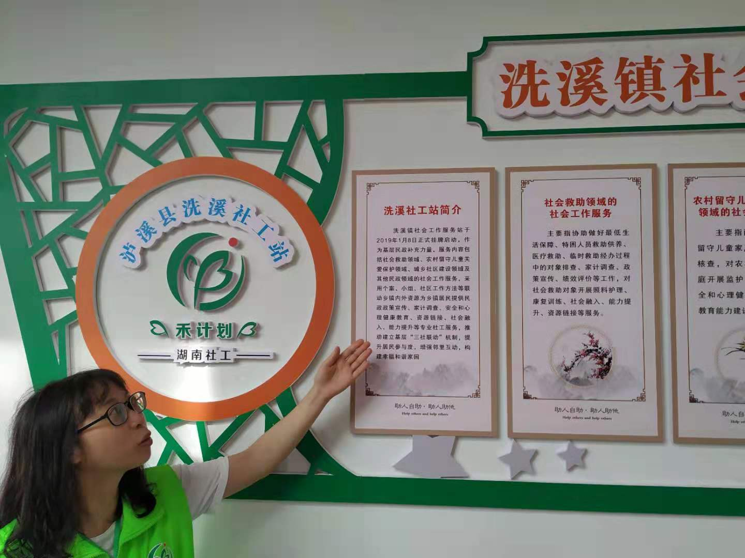
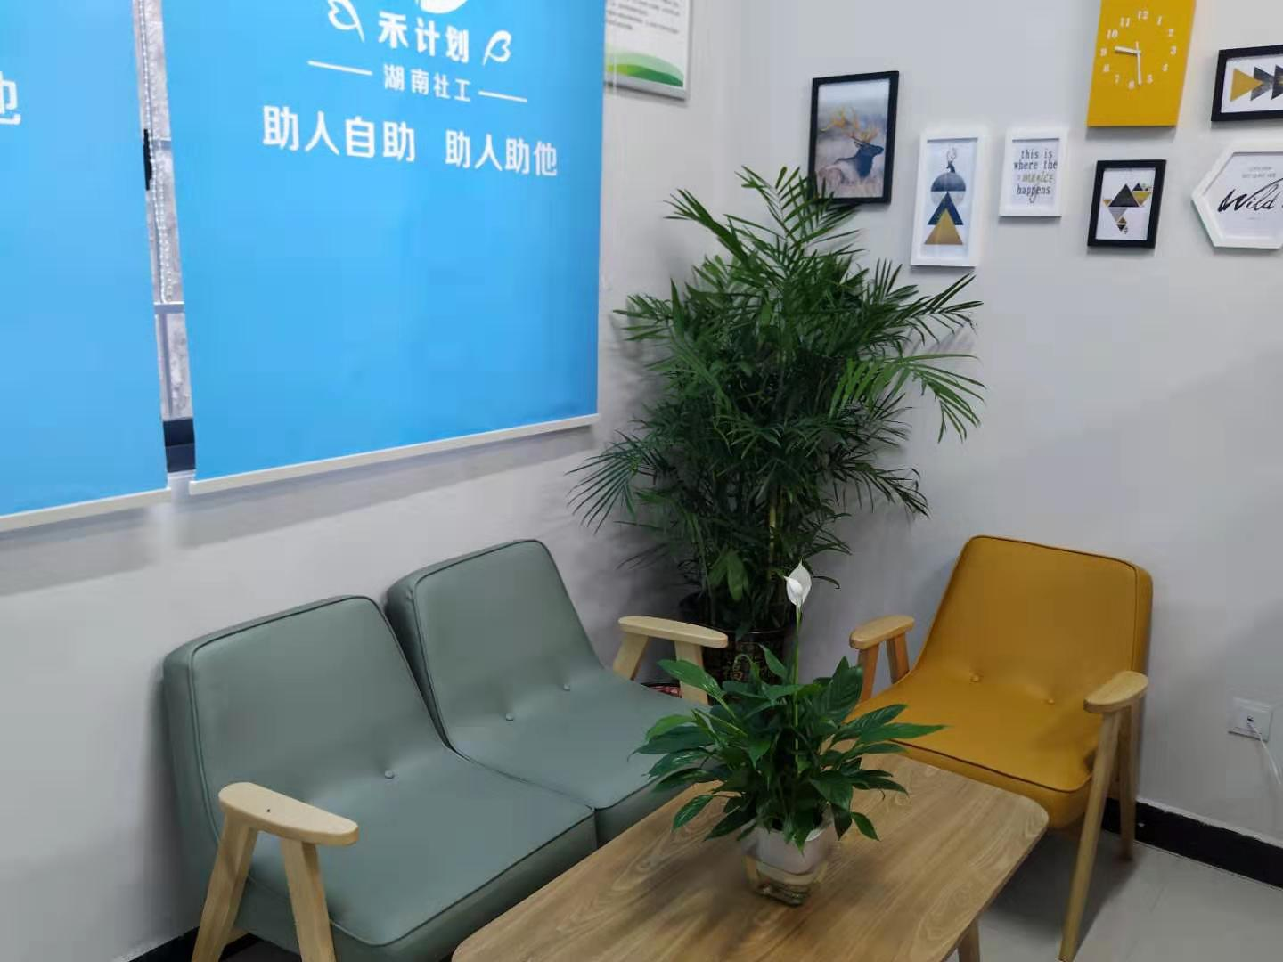
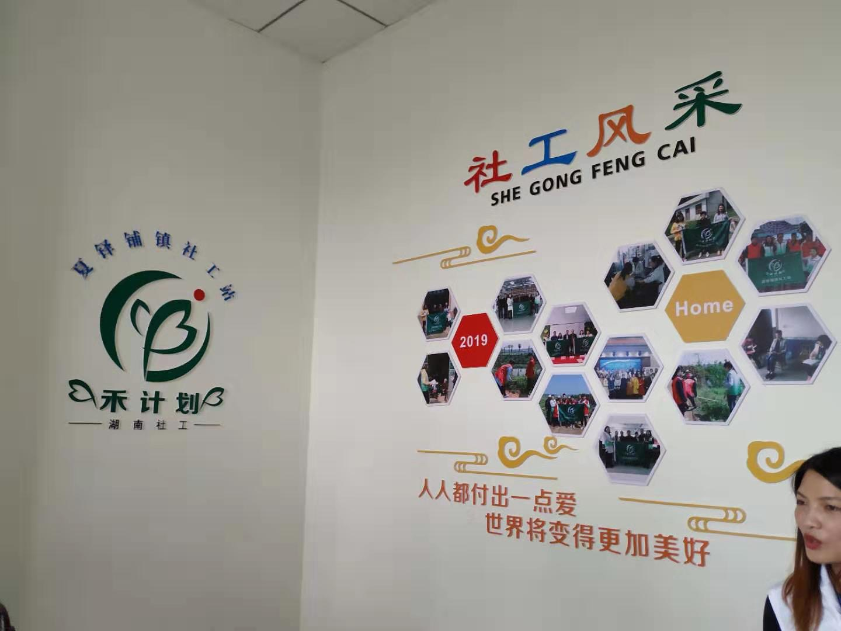
序号 | 县（市、区） | 独立、合署办公 | 标准化建设 | 专业功能室
1 | 岳阳湘阴县 | 独立 | √ | √
2 | 益阳沅江市 | 独立 | 否（缺logo） | 否
3 | 常德石门县 | 独立 | √ | 否
4 | 张家界慈利县 | 独立 | √ | 否
5 | 湘西永顺县 | 独立 | √ | 否
6 | 长沙宁乡市 | 独立 | √ | 否
7 | 益阳安化县 | 独立 | √ | √
8 | 怀化溆浦县 | 独立 | √ | √
9 | 怀化鹤城区 | 独立 | 否（缺logo） | 否
10 | 湘西泸溪县 | 独立 | 否（缺logo） | 否
11 | 衡阳衡山县 | 独立 | √ | 否
12 | 衡阳衡南县 | 独立 | √ | 否
13 | 永州宁远县 | 独立 | √ | 否
14 | 永州江华县 | 独立 | √ | 否
15 | 郴州汝城县 | 独立 | √ | 否
16 | 株洲醴陵市 | 独立 | √ | 否
17 | 湘潭湘潭县 | 独立 | √ | 否
18 | 娄底涟源市 | 独立 | √ | 否
19 | 邵阳双清区 | 独立 | 否（缺logo） | 否
20 | 邵阳绥宁县 | 独立 | √ | 否
21 | 娄底新化县 | 独立 | 否（缺logo） | 否
22 | 娄底冷水江市 | 独立 | 否（缺logo） | 否
23 | 湘潭雨湖区 | 独立 | 否（缺logo） | 否
抓好平台建设，打造了服务阵地
视觉化指引——16个
独立办公场所——90%

Slide 12
乡镇社工站能给我们带来什么？
为民政部门提供新动能
服务对象从小众到大众，数量增加了
内部管理从粗放到精准，要求提高了
服务内容从物质到精神，内容丰富了
为党委政府
架起连心桥
为民生服务
注入新血液

Slide 13
乡镇社工站项目成效
基层民政经办能力进一步提升
社会力量参与社会治理进一步完善
配合完成乡镇民政日常行政工作
配合完成县级民政中心工作
购买服务机制的理解与实践能力
乡镇一级政府购买社会工作服务平台
基层民政服务体系进一步优化
社工和社会组织进一步发展
提升民政服务专业化水平，加深“内涵”
构建基层民政服务网络，扩大“外延”
社工队伍建设得到加强
社会组织能力得到提升

Slide 14
PART TWO
乡镇（街道）社工站项目下一步怎么干？

Slide 15
乡镇社工站项目版本
1.0——补充人手不足，理清情况数据，打造基层民政经办平台
2.0——整合民政资源，发展专业服务，打造基层民政服务平台
3.0——提升“三社”力量，放眼社会建设，打造基层公共服务平台

Slide 16
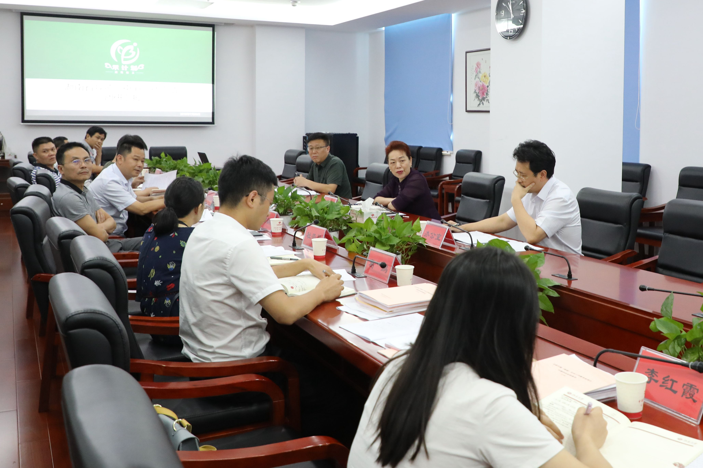
现阶段工作要求
现阶段工作要求
01
聚焦主责主业
未经省级民政和财政部门批准，基层不得自行扩大服务范围，增加服务事项
02
坚持稳步发展
不能满足于乡镇民政所多了个临时工、项目始终停留在1.0版本
03
允许先行先试
鼓励探索以社工站为平台，建立与其他部门和乡镇政府的协作机制，前提是民政组织，部门申报，费随事转

Slide 17
处理好三组关系
县民政局
乡镇——社会组织
社会组织
乡镇街道
专业组织——劳务派遣
财政部门严禁购买公益性岗位
公益性岗位容易产生劳动关系纠纷
社工在专业上无法成长
民政干部——驻站社工
严禁将不属于乡镇（街道）政府民政职能范围，以及应当由乡镇（街道）政府工作人员提供的保密事项、行政行为、管理及服务事项，委托托给社会力量。

Slide 18
做好六件事情
民政部门
提需求
给支持
常监督
承接机构
抓落实
建制度
育人才

Slide 19
感谢您的聆听

